Slide 1
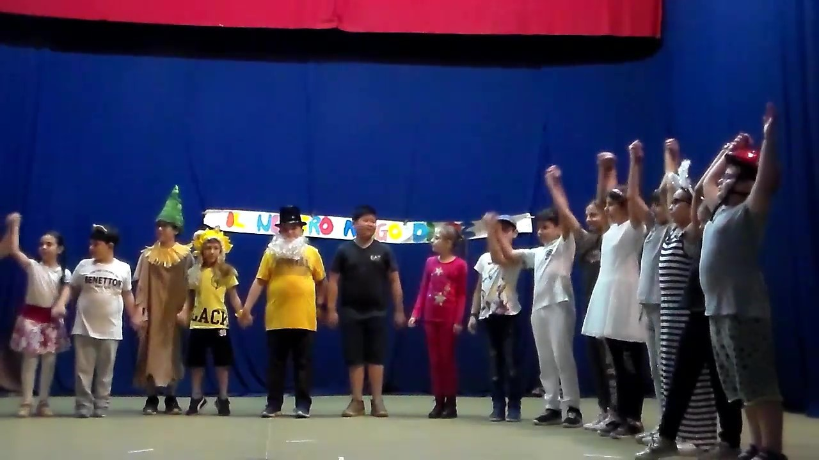
SAM E IL TEATRO IL NOSTRO MAGO DI OZ
IC Gemelli, classe 4A
A.S. 2017-2018
Associazione Un Sogno per Tutti

Slide 2
COME ABBIAMO CREATO IL NOSTRO COPIONE
Lettura del testo il Mago di Oz - Frank Baum
Comprensione del testo e delle caratteristiche dei personaggi
Rielaborazione personale del testo a gruppi
Lettura, correzione e confronto sui lavori svolti
Scrittura definitiva del copione
Assegnazione e studio delle parti
Prove teatrali e recita finale

Slide 3
COSA ABBIAMO IMPARATO
Abituare gli studenti ad un progetto di gruppo nel rispetto di regole e tempi.
Rendere gli studenti responsabili nel sapersi assumere incarichi e compiti.
Saper rapportare se stessi agli altri e all’interno di uno spazio.
Sviluppare abilità nell’ambito umanistico, imparando le tecniche di costruzione di un copione teatrale, anche attraverso l’utilizzo di un linguaggio specifico e in relazione alle esigenze della scena.
Individuare problemi e difficoltà di realizzazione, ricercare soluzioni condivise e creative.
Sperimentare linguaggi espressivi diversi: gestualità, immagine, musica, canto e parola.
Sviluppare la creatività e l’inventiva.
Migliorare le capacità mnemoniche attraverso la memorizzazione delle parti da recitare.

